Slide 1
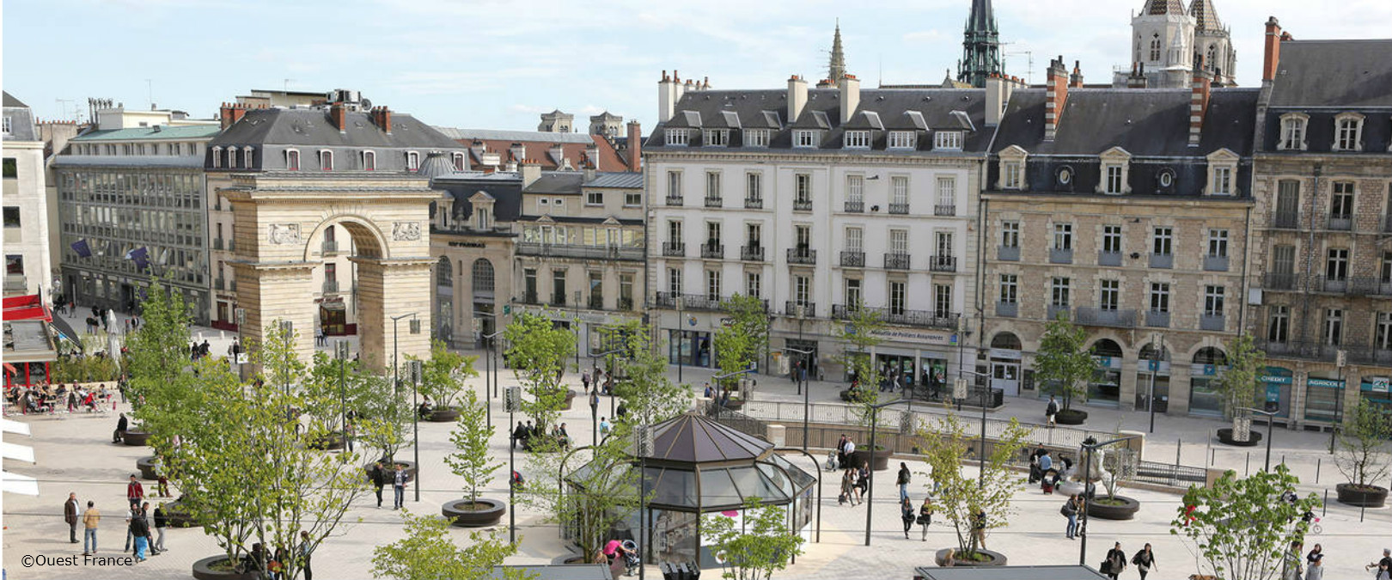
09 Avril 2024 Assemblée Générale 2023

Slide 2
Préambule
QR Code pour vous inscrire à nos différents groupes de travail
QR Code pour vous réadhérer
QR Code pour mettre à jour votre profil
QR Code pour Boite à Idées

Slide 3
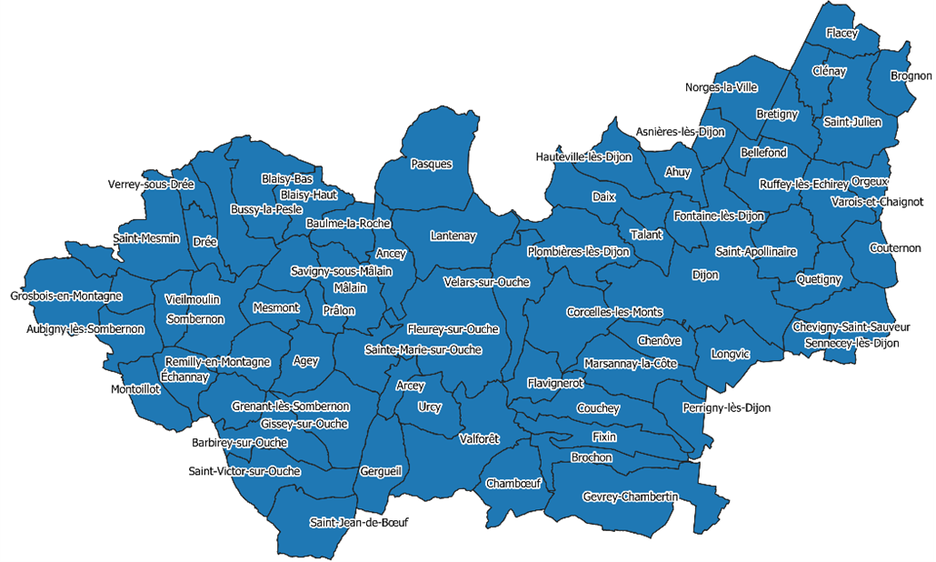
La CPTS Centre 21 en quelques chiffres
283 991 habitants (sources : https://www.arcgis.com – Janvier 2024)
CPTS Taille 4 +

Slide 4
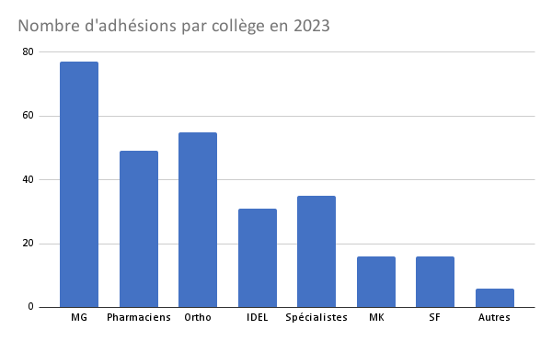
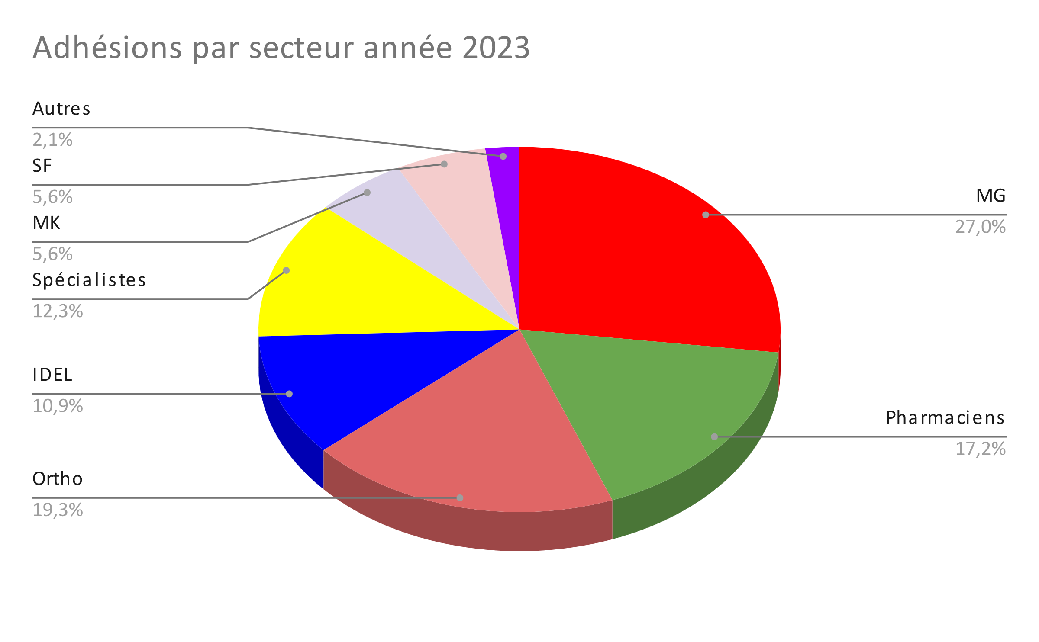
285 adhérents

Slide 5
L’Équipe de la CPTS Centre 21
Dr Anne Laure BONIS :
Médecin Généraliste - Dijon
Présidente
Magali LAURENT :
Pharmacienne - Dijon
Vice-Présidente
Véronique FAGOT :
Infirmière libérale - Fontaine-les-Dijon
Vice-Présidente
Olivier MAIZIERES :
Médecin Généraliste - Dijon
Vice-Président
Esther BELOT:
Sage-femme - Velars-sur-Ouche
Secrétaire Générale
Pierre PELISSONNIER :
Kinésithérapeute - Velars-sur-Ouche
Trésorier
Caroline BRUOT
Coordinatrice
Stéphanie RAMBOURG
Coordinatrice
Olivia TOUPANCE
Assistante médicale

Slide 6
Les membres du Conseil d’Administration
Collège IDEL (6 sièges)
FAGOT Véronique
Collège Chirurgien Dentiste (2 sièges)
/
Collège Pédicure-Podologue (2 sièges)
BENCHETRIT Franck
Collège Masseur Kinésithérapeute (6 sièges)
MARTIN Jules
SYLVESTRE Yann-François
PELISSONNIER Pierre
Collège Diététicienne (1 siège)
GOUYON Chloé
Collège Biologiste ( 1 siège)
MAURIN Jean-René
Collège Orthophoniste (2 sièges)
LIVIO Pascale
LEFEVRE Wanda
Collège Sage femme (2 sièges)
BELOT Esther
Collège Ergothérapeute (1 siège)
/
Collège Médecin Généraliste (8 sièges)
WALDNER Anne
GUIGON Henri
RAPILLIARD Marie-Hélène
BONIS Anne-Laure
MAIZIERES Olivier
VERNET Joël
Collège Pharmacien d’officine (6 sièges)
LOUIS Pascal
DAVANTURE Nathalie
LAURENT Magali

Slide 7
Les membres du Conseil d’Administration
Collège des structures d’exercice coordonnée en soins primaires (1 siège)
DAUTRICHE Benoit (MUSSP)
Collège de soins secondaires (5 sièges)
/
C’est un mandat de 3 ans, si des personnes sont intéressées pour rejoindre le Conseil d’Administration, vous pouvez encore le faire !
Les candidatures durant le mandat sont acceptées.

Slide 8
Nous contacter
Téléphone : 03 73 27 54 33
Mail : cptscentre21@cptscentre21.fr
Réseaux Sociaux : Communauté Professionnelle Territoriale de Santé Centre 21

Slide 9
Le mot de la Présidente

Slide 10
Le mot de la Présidente

Slide 11
Le mot de la Présidente

Slide 12
Rapport financier 2023
Présentation comptes annuels par Thomas PAULIN du cabinet CLEON MARTIN BROICHOT
Rapport de gestion 2023
Mot du trésorier
Vote du bilan

Slide 13
Nos Missions Le rapport moral
Mission 1 : Améliorer et Renforcer l’accès aux soins
Développement de la Télémédecine
Télécardiologie
80 oxymétrie,
38 ECG,
91 MAPA Olivia TOUPANCE,
17 MAPA pour la vallée de l’ouche (Fleurey et Pont de Pany)
soit 225 patients pris en charge pour 20 médecins requérants
Projet
Télérhumatologie (14 médecins requérants depuis le 07 mars)
Télécardiologie : Déploiement de MAPA et d’Oxymètre dans 9 pharmacie adhérentes sur l’ensemble de notre territoire
Déploiement d’autres dispositifs en lien avec le CHU

Slide 14
Nos Missions
Facilité l’accès à un médecin traitant
Affiche/Flyer « Recherche d’un médecin traitant »
241 sollicitations dont 35 patients en ALD (23,8% des demandes traitées) et 14 en ALD/CSS
Parmi les 241 sollicitations 13 provenaient de partenaires
Participation à la journée d’accueil des nouveaux arrivants de Dijon
Projet 2024
Cabinet Ephémère Fontaine d’Ouche
Liste des médecins réalisant des Visites à Domicile
Parcours Addictologie : intervention du Dr MASCRET (Hemera)
Améliorer l’accès aux Soins Non Programmés
SNP Médecin Généraliste
Pour la période estivale : 13 patients pris en charge, dont 3 orientés par le SAS
18 médecins volontaires
Pour la période de noël : 5 patients pris en charge, gestion faite directement par téléphone
SNP Dermato
Circuit d’adressage pour la prise en charge rapide des suspicions des lésions noires
Depuis mai 2023 : 30 PS formés au repérage des lésions noires, 15 RDV dont 4 demandes qui ont mis en évidence des cancers avérés
Projet 2024 : Prochaine formation le 30-04-24 par Dr Sage
Projet 2024
SNP Cardio
SNP Chirurgien Dentiste
Amélioration des lien avec le SAS via une coordinatrice InterCPTS

Slide 15
Nos Missions Le rapport moral
Mission 2 : Développer l’exercice coordonnée sur le territoire et fluidifier les parcours en renforçant le lien ville-hôpital
Fiche de d’évaluation pour le domicile
Projet 2024
Finaliser la fiche d’évaluation
Crée un réseau de PS entre le CHU et les professionnels de ville pour maintenir le suivi des patients
Mettre en place un deuxième parcours (Boite à idées)
Mission 3 : Développement des actions territoriales de prévention
Santé de la femme :
3 actions de prévention Octobre Rose
Participation à la course Odyssea
1 conférence sur les cancers féminins
Sponsorisation des polos Rose des pompiers du SDIS 21
Sponsorisation des Mél’blouses (adhérentes, Corsica Raid Femina 2024
Recensement des praticiens pratiquant l’IVG médicamenteuse
Projet 2024
Former nos PS à la détection des violences intrafamiliales avec le Réseau NON
Colloque sur les Violences IntraFamiliales
Atelier de prévention auprès des futurs parents et jeunes parents au sein de la Maison des 1000 1rs jours

Slide 16
Nos Missions
Santé du nourrisson et de l’enfant
Projet 2024
Groupe de travail en cours de construction
Formation de nos PS à la détection des Troubles du NeuroDéveloppement (TND)
Atelier de prévention auprès des futurs parents et jeunes parents au sein de la Maison des 1000 1rs jours
Education nutritionnelle et lutte contre l’obésité
Projet 2024
Groupe de travail en cours de construction
Constitution d’un réseau de PS autour de l’obésité pédiatrique en lien avec l’Apnée du sommeil
Partenariats avec le RéPPOP
Faire la promotion du Sport Santé

Slide 17
Nos Missions Le rapport moral
Santé environnementale
Formation des PS à la fresques des Climats
Sensibilisation de nos PS avec l’élaboration de flyers sur les cabinets écoresponsables
Sensibilisation des patients avec élaboration d’un flyer sur les bons gestes à adopter
-Projet 2024
Sensibilisation autour des perturbateurs endocriniens
Mise en place d’une collecte commune de DASRI
Promouvoir la vaccination de la population sur nos territoires
Visioconférence sur le vaccins hivernaux
Sensibilisation sur les HPV
Projet 2024:
Augmenter le taux de vaccination HPV sur notre territoire notamment auprès des garçons

Slide 18
Nos Missions
Mission 4 : Gestion de crise sanitaire
En place : Prévention autour du moustique tigre
Collecte de matériel médical pour l’Ukraine
Mobilisation de nos PS lors de la collecte de matériel médical pour le Maroc au mois de septembre
Projet 2024
Prévention Moustique tigre
Prévention canicule
Mise en place d’un groupe de travail sur le Renfort Sanitaire Territorial
Action 1 : Développement de la qualité et de la pertinence des soins
Pertinence des prescription et iatrogénie médicamenteuse:
1 formation sur les prescriptions en orthophonie
1 formation sur l’optimisation des prescriptions de kinésithérapie
Projet 2024
Mettre à disposition de nos adhérents des fiches mémo sur notre site internet
Travail d’exercice coordonnée pharmacien/médecin afin d’anticiper les pénuries de médicament
Faire la promotion de Meddispar
Faire un guide des bonnes pratiques portant sur la fiabilité des prescriptions

Slide 19
Nos Missions
Lutte contre l’antibiorésistance
Conférence en octobre 2023 sur l’antibiorésistance avec intervention du CRAtb
Sensibilisation sur le bon usage des antibiotiques en odontologie
Projet 2024
Faire la promotion des outils existants sur notre site (ordonnance de non prescription, antibioclic, dentibiotic, et ADF)
Elaboration d’un fichier recensant les 50 références étant régulièrement en rupture
Conférence sur l’usage de l’antibiothérapie en ORL
Action 2 : Accompagnement des professionnels de santé sur le territoire
Projet 2024
Trouver des logements pour les stagiaires
Participation à la 1ere journée d’accueil des internes
Cartographie PLEXUS pour nos PS
Mise à disposition d’outils sur notre site internet dans l’espace adhérent
Création d’un Comité d’Entreprise pour nos adhérents

Slide 20
Nos Missions
En bref, nos actions depuis juillet 2023 :
2 soirées conviviales
2 réunions de Conseil d’Administration
1 Congrès FCPTS
1 Forum de médecine
8 conférences
7 réunions de bureau
1 Salon Nouveaux arrivants
1 journée Accueil des internes
1 Formation Environnement pour nos PS
18 rencontres « partenaire »
15 Groupes de travail
3 journées de prévention : Mois sans tabac
4 journées de prévention : Octobre Rose
4 ateliers au sein de la Maison des 1000e jours
Merci à tous nos adhérents pour leur accueil et leur implication.

Slide 21
Résolution n°1
Changement d’adresse du siège de la CPTS
-Siège social toujours situé au 32 allée de la Cude à Velars sur Ouche, proposition de mettre l’adresse de la CPTS au 16 rue Henri Matisse
Vote

Slide 22
Résolution n°2
Accès direct aux orthophonistes
Présentation par Pascale LIVIO et Véronique BAGUET
Vote

Slide 23
Election du Conseil d’Administration
Collège IDEL (6 sièges)
FAGOT Véronique
CHERITAT Mélanie
Collège Chirurgien Dentiste (2 sièges)
/
Collège Pédicure-Podologue (2 sièges)
/
Collège Masseur Kinésithérapeute (6 sièges)
MARTIN Jules
PELISSONNIER Pierre
Collège Diététicienne (1 siège)
/
Collège Biologiste ( 1 siège)
MAURIN Jean-René
Collège Orthophoniste (2 sièges)
LIVIO Pascale
LEFEVRE Wanda
Collège Sage femme (2 sièges)
BELOT Esther
Collège Ergothérapeute (1 siège)
/
Collège Médecin Généraliste (8 sièges)
RAPILLIARD Marie-Hélène
BONIS Anne-Laure
MAIZIERES Olivier
RAHMANE Fatima
Collège Pharmacien d’officine (6 sièges)
LAURENT Magali

Slide 24
Election du Conseil administration
Collège des structures d’exercice coordonnée en soins primaires (1 siège)
DAUTRICHE Benoit (MUSSP)
Collège de soins secondaires (5 sièges)
/

